Slide 1
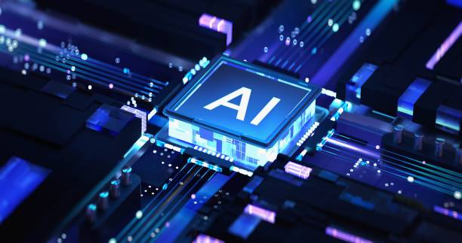

Slide 2
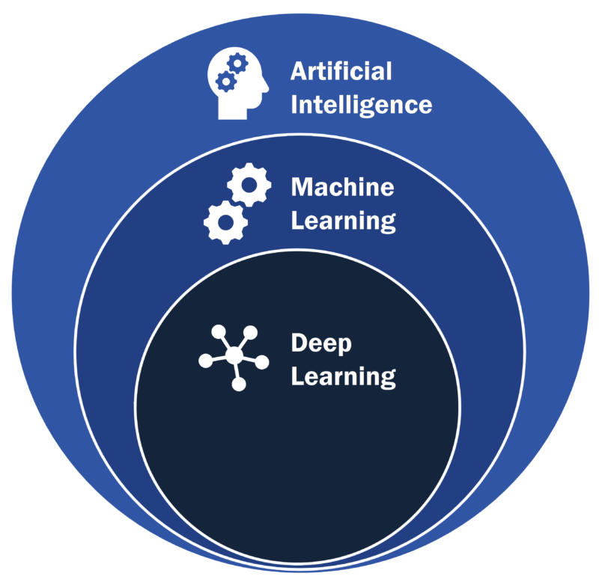
O que é Machine Learning ?
Machine Learning, ou aprendizado de máquina, é uma subárea da inteligência artificial (IA) que capacita os computadores a aprender com dados, em vez de serem programados explicitamente para cada tarefa. Esses sistemas analisam dados para identificar padrões e aprimorar suas decisões ou previsões ao longo do tempo

Slide 3
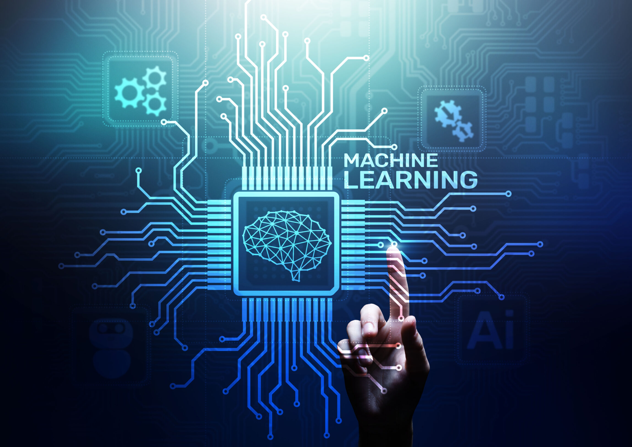

Slide 4
Tipos de Aprendizado em Machine Learning
Aprendizado Supervisionado: Neste tipo, o sistema aprende a partir de exemplos rotulados. Ele recebe um conjunto de dados com as respostas corretas e, com o tempo, consegue fazer previsões ou classificações com base nesses exemplos. É amplamente utilizado em tarefas como identificação de objetos em imagens e previsão de vendas.
Aprendizado Não Supervisionado: Ao contrário do aprendizado supervisionado, neste tipo o sistema não recebe respostas prontas. Ele deve descobrir padrões e estruturas nos dados por conta própria. Esse método é útil para agrupar dados ou identificar anomalias, como comportamentos suspeitos em uma rede.
Aprendizado por Reforço: O sistema aprende por meio de tentativa e erro, recebendo recompensas por acertos e penalidades por erros. Esse tipo de aprendizado é aplicado em áreas como direção de veículos autônomos e jogos, onde a adaptação a situações em tempo real é crucial.

Slide 5

Aplicações de Machine Learning em Redes de Computadores
O uso de machine learning (ML) em redes de computadores tem se tornado fundamental, oferecendo soluções avançadas para desafios complexos na gestão e operação de redes. As aplicações de ML podem melhorar significativamente o desempenho, a segurança e a eficiência das redes.

Slide 6
Softwares de Redes que Usam Machine Learning
Darktrace: O Darktrace utiliza um sistema de inteligência artificial conhecido como "Enterprise Immune System". Ele modela o comportamento normal dos usuários e dispositivos na rede, criando perfis adaptativos baseados em dados históricos de tráfego e interações. Machine learning é empregado para detectar anomalias em tempo real, comparando atividades atuais com padrões de comportamento normal. Quando uma anomalia é identificada, o sistema pode responder automaticamente, isolando dispositivos comprometidos ou alertando a equipe de segurança.
Cisco Stealthwatch: O Cisco Stealthwatch fornece monitoramento contínuo do tráfego de rede e análise de comportamento, coletando dados de várias fontes, como roteadores e firewalls, para uma visão holística da atividade da rede. O sistema utiliza algoritmos de machine learning para identificar padrões de tráfego que podem indicar atividades maliciosas, alertando administradores quando detecta desvios, como aumentos repentinos de tráfego ou acessos não autorizados.
CrowdStrike Falcon: O CrowdStrike Falcon é uma solução de segurança de endpoint que monitora continuamente dispositivos em busca de ameaças, coletando dados em tempo real para identificar comportamentos suspeitos. O sistema aplica machine learning para detectar comportamentos anômalos e padrões que podem indicar um ataque cibernético, aprendendo com dados históricos de segurança e prevendo novas ameaças, permitindo uma resposta rápida e eficaz a incidentes.

Slide 7
Desafios para o Uso de Machine Learning em Redes de Computadores
Custos de Implementação e Manutenção: A implementação de sistemas de machine learning pode ser cara, exigindo investimentos significativos em infraestrutura, como hardware potente e armazenamento de dados. Além disso, a manutenção contínua e o treinamento dos modelos demandam recursos financeiros e humanos, como especialistas em dados e engenheiros de machine learning, aumentando os custos operacionais a longo prazo.
Necessidade de Treinamento Constante: Os ambientes de rede estão em constante mudança, o que requer que os modelos de machine learning sejam atualizados regularmente com novos dados. Isso demanda um investimento significativo em tempo e recursos, além de uma infraestrutura adequada para realizar o treinamento contínuo dos modelos.
Necessidade de Dados de Alta Qualidade: Modelos de machine learning exigem grandes quantidades de dados limpos e representativos. Dados imprecisos ou incompletos podem comprometer a eficácia do modelo e levar a previsões incorretas.

Slide 8

Futuro do Machine Learning em Redes de Computadores
Automação e Gerenciamento Inteligente: O Machine Learning permitirá uma automação mais avançada na gestão de redes, onde sistemas podem autoajustar configurações, resolver problemas de forma autônoma e otimizar recursos com base em padrões de uso em tempo real.
Segurança Aprimorada: Com algoritmos de detecção de intrusões baseados em Machine Learning, as redes poderão identificar e neutralizar ameaças de segurança mais rapidamente. A capacidade de aprender com dados históricos permitirá uma resposta mais eficaz a ataques cibernéticos, minimizando riscos.
Análise Preditiva e Manutenção Preditiva: Os sistemas poderão prever falhas e anomalias, permitindo uma manutenção preditiva que antecipa problemas antes que eles afetem o desempenho da rede, aumentando a confiabilidade e reduzindo o tempo de inatividade.
Desenvolvimento de Redes Autônomas: O conceito de redes autônomas, onde as redes operam de forma independente e tomam decisões com base em aprendizado contínuo, pode se tornar uma realidade, levando a um nível de eficiência e segurança sem precedentes.

Slide 9

Conclusão
O futuro do Machine Learning em redes de computadores promete revolucionar a gestão e a operação dessas infraestruturas, trazendo benefícios significativos em eficiência e segurança. A automação inteligente permitirá que sistemas se ajustem e otimizem recursos de forma autônoma, respondendo rapidamente a variações no tráfego e problemas operacionais. Além disso, algoritmos avançados de detecção de intrusões fortalecerão a segurança das redes, aprendendo e se adaptando continuamente a novas ameaças cibernéticas, minimizando os riscos associados a ataques maliciosos.
A análise preditiva possibilitará a identificação de falhas e anomalias antes que impactem o desempenho da rede, promovendo uma manutenção proativa e aumentando a confiabilidade do sistema. Em um cenário ainda mais avançado, o desenvolvimento de redes autônomas poderá se tornar realidade, onde as redes operam independentemente, tomando decisões informadas com base em aprendizado contínuo.
Portanto, a integração do Machine Learning nas redes de computadores não apenas otimiza o desempenho, mas também estabelece as bases para um futuro mais seguro e resiliente, onde a tecnologia se adapta constantemente às necessidades em evolução dos usuários e dos ambientes digitais

